Slide 1
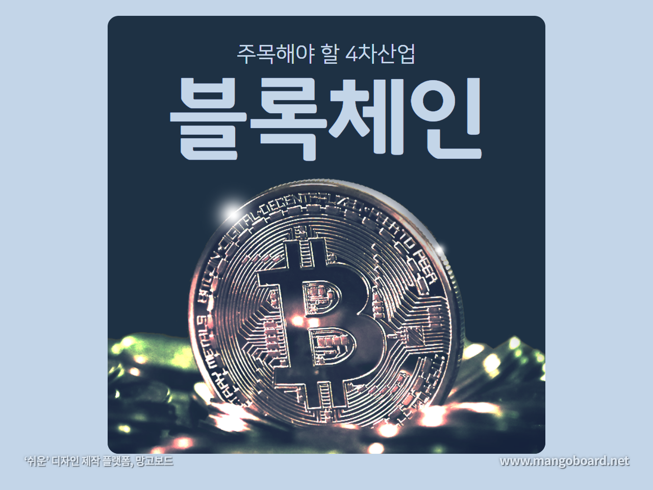

Slide 2
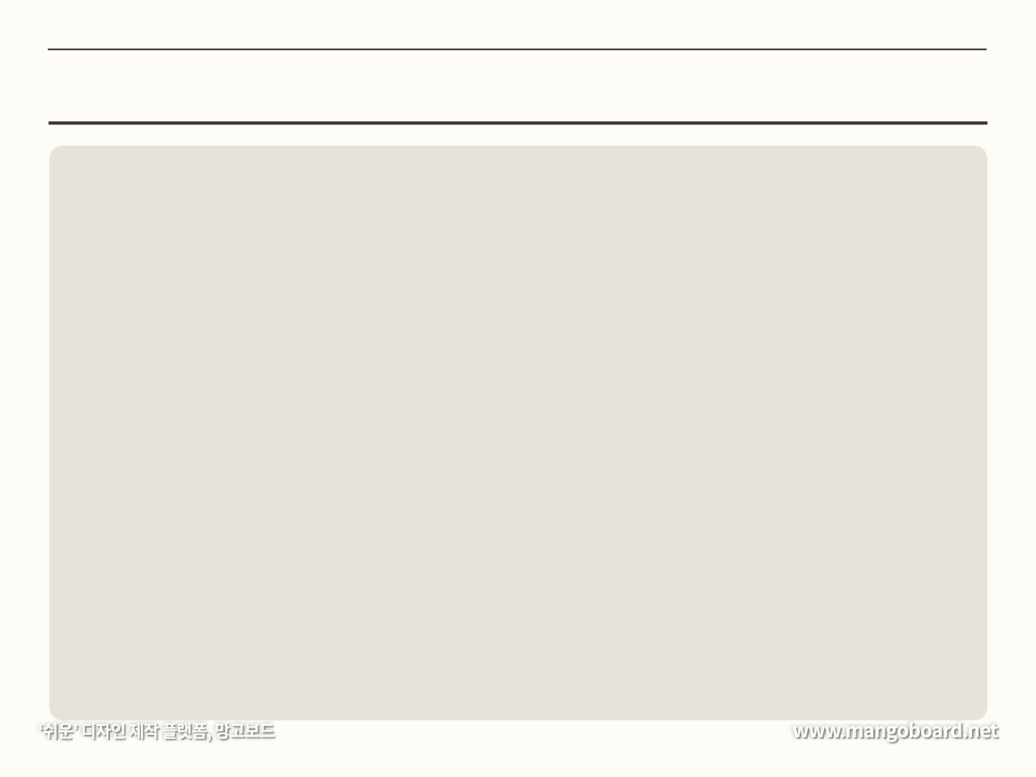

블록체인의 기초 개념
꼭 알아야 할 4가지 사항
블록체인?
특징?
지속적으로 업데이트되는 거래 장부
각 거래를 ‘블록’ 이라 칭하고
블록이 여러 개 묶이면 블록체인을 형성
▶ 기존의 인터넷 기반 서비스
- 중앙에 서비스를 제공하는 서버가 있고
이를 이용하는 클라이언트로 구분되는
중앙 집중형 네트워크 형태
▶ 블록체인
- 기존 중앙 집중형에 비해
서버에 대한 공격이나 장애에 안전
블록 단위의 데이터를 중앙화된 서버 없이
체인과 같은 형태로 분산화되어
각 참여자들이 저장

Slide 3
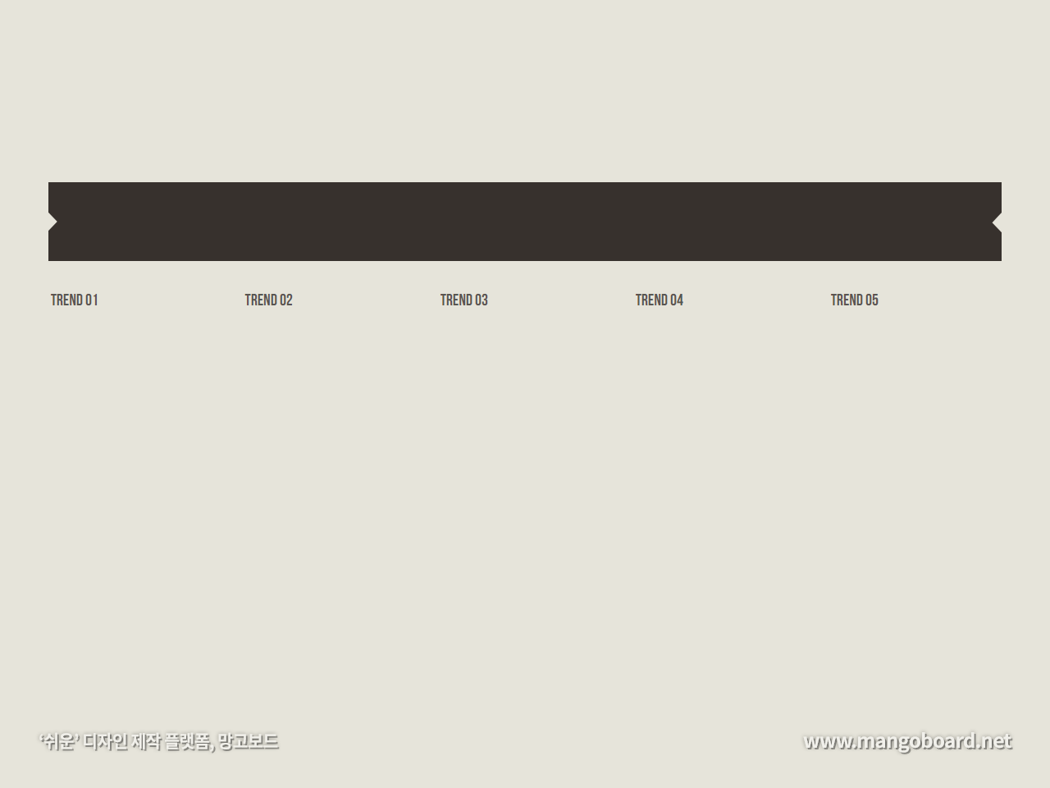
블록체인의 기초 개념
꼭 알아야 할 4가지 사항
탈중앙화
데이터를 관리할 필요 X
암호학
모르는 유저들간에 거래 O
Immutable
위조 및 변조 불가능
마이닝
거래의 참 거짓 확인과정
복수의 당사자가 거래 발표 시
네트워크의 컴퓨터들이
해당 거래에 기반을 둔 복잡한
퍼즐을 먼저 풀기 위해 경쟁
퍼즐을 가장 먼저 푼 컴퓨터는
이를 네트워크에 공유하고
이미 사용되진 않았는지 검증
자산의 소유권을 갖고 있는
당사자만 블록체인에 거래를
추가할 수 있도록 보장하는 키
네트워크 참여자들에게
거래가 참인지 거짓인지
입증해주는 키
해싱을 이용하여 데이터를
임의의 문자로 압축
데이터의 일부만 조작해도
원본 데이터와는 완전히 다른
해시가 생성되므로 금세 탄로
거래 장부가 단일 중앙 서버에 저장되는 것이 아니라
다수의 컴퓨터에 분산 저장

Slide 4
블록체인의 활용 사례
10. IoT 활용
11. 음식의 유통 경로 추적
12. 소프트웨어 개발에 보안 더하기
13. 디지털 콘텐츠 관리
14. 의료 기록 추적
15. 대출 승인
16. 보험금 청구
17. 감사 추적
18. 스마트 계약
1. 가상화폐
2. 온라인 투표
3. 게임 분야
4. 송금 서비스
5. 무역 금융
6. 마켓 플레이스
7. 전력 시장
8. 저작권 관리 및 문서 공증
9. 고가 물품 거래 추적

Slide 5
산업분야별 관심 분야
암호화폐 | 금융기관
암호화폐
금융기관
유통
6%
예측
7%
송금
16%
화폐
28%
결재
34%
결재
16%
보안
25%
플랫폼
22%
각 산업분야 종사자 대상 설문조사
블록체인 투데이, (19.01.24)

Slide 6

산업분야별 관심 분야
산업특화 | 공공조직
산업특화
공공조직
교육
6%
의료
8%
미디어
22%
투표
16%
보안
8%
보안
11%
부동산
11%
화폐
14%
부동산
14%
자동차
15%
각 산업분야 종사자 대상 설문조사
블록체인 투데이, (19.01.24)

Slide 7


현 국내 음원시장 현황
국내 음원시장 저작권료 및 분배 구조
음원 이해 관계자 | 유통사 | 제작사 | 저작권자 | 실연자
저작권료 분배 비율 | 40% | 44% | 10% | 6%
1곡당 저작권료 | 2.89원 | 3.16원 | 0.72원 | 0.43원
 | 7.2원
유통회사
아티스트
출처 : 문화체육 관광부 자료를 재구성
독점력

Slide 8
현 국내 음원시장 현황
주요 음원 앱 MAU 및 시장 점유율
단위 : 명
 | 2018년 10월 | 2018년 11월 | 2018년 12월 | 2019년 01월
멜론 | 4,263,414(46.10%) | 4,195,276(46.20%) | 4,196,699(45.20%) | 4,408,943(44.90%)
지니뮤직 | 2,347,668(25.40%) | 2,173,751(23.90%) | 2,122,843(22.80%) | 2,189,233(22.30%)
플로 | 1,105,369(11.90%) | 1,182,498(13.00%) | 1,380,405(14.90%) | 1,698,251(17.30%)
네이버뮤직 | 1,033,813(11.20%) | 949,421(10.50%) | 919,934(9.90%) | 888,520(9.00%)
벅스뮤직 | 426,518(4.60%) | 496,298(5.50%) | 527,820(5.70%) | 461,365(4.70%)
네이버바이브 | 78,967(0.90%) | 79,158(0.90%) | 143,687(1.50%) | 179,461(1.80%)
출처 : 코리안클릭 자료를 재구성

Slide 9
현 국내 음원시장은 아마추어 제작자들이
시장에 진입하기 힘든 구조로 되어 있다.
현 국내 음원시장 현황
주요 음원 앱 MAU 및 시장 점유율
단위 : 명
 | 2018년 10월 | 2018년 11월 | 2018년 12월 | 2019년 01월
멜론 | 4,263,414(46.10%) | 4,195,276(46.20%) | 4,196,699(45.20%) | 4,408,943(44.90%)
지니뮤직 | 2,347,668(25.40%) | 2,173,751(23.90%) | 2,122,843(22.80%) | 2,189,233(22.30%)
플로 | 1,105,369(11.90%) | 1,182,498(13.00%) | 1,380,405(14.90%) | 1,698,251(17.30%)
네이버뮤직 | 1,033,813(11.20%) | 949,421(10.50%) | 919,934(9.90%) | 888,520(9.00%)
벅스뮤직 | 426,518(4.60%) | 496,298(5.50%) | 527,820(5.70%) | 461,365(4.70%)
네이버바이브 | 78,967(0.90%) | 79,158(0.90%) | 143,687(1.50%) | 179,461(1.80%)
출처 : 코리안클릭 자료를 재구성

Slide 10


현 국내 음원시장 문제점
“업계 부동의 1위 멜론이
가수나 작곡가 등 창작자에게 돌아가야 할 저작권료를 빼돌린 사실이 검찰 수사 결과 확인
…
멜론 측에서 빼돌린 저작권료는
약 182억으로 추정된다”
출처 : KBS 뉴스, 2019.09.27
허위 정산
이용자수 조작

Slide 11

블록체인의 활용 사례
마켓 플레이스
중고나라와 같은 상품 거래에도 블록체인을 적용할 수는 있으나
블록체인은 블록체인 외부의 상품에 대해서는 어떻게 할 수가 없다.
Ex) 블록체인을 이용해 입금했으나 실제 택배는 벽돌이 포장되어 온 경우
하지만 음악, 영화, 이미지같은 데이터 상품에는 블록체인을 응용하기 쉽다.
Ex) 멜론에서 IU 노래를 판매할 경우, 100명이 구매를 하든 10000명이
구매를 하든 IU는 멜론이 알려준 판매량밖에 알지 못한다.
즉, 작곡자와 소비자는 금액이 정상적으로 흘러갔는지를 확인할 수 없다.
만약 IU가 블록체인 내에 스마트 컨트렉트를 이용하여 자신의 노래를
등록하고 가격을 입력 후, 소비자가 블록체인을 통해 노래를 구매하면 자신이 구매한 금액이 작곡자에게 그대로 전달되는 것을 확인할 수 있다.

